Slide 1
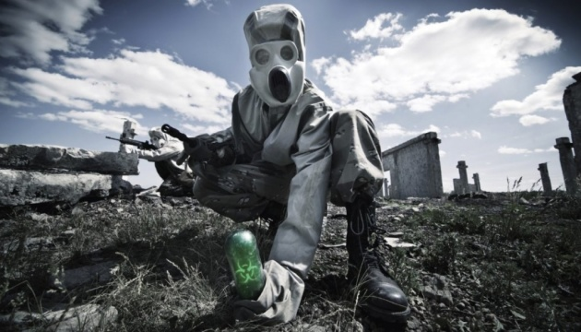
Черкаська медична академія
БІОЛОГІЧНА ЗБРОЯ.
ВИДИ, СПОСОБИ ЗАСТОСУВАННЯ,
МЕХАНІЗМИ ПЕРЕДАЧІ, СИМПТОМИ ЗАРАЖЕННЯ

Slide 2

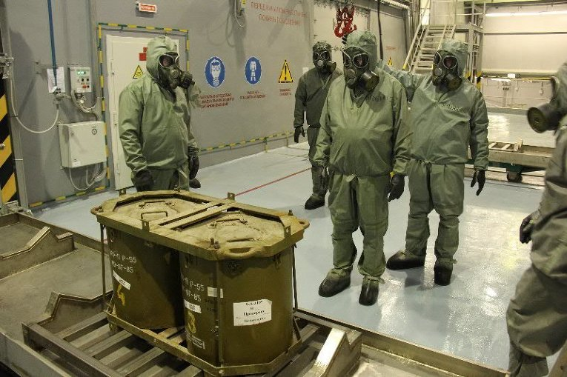

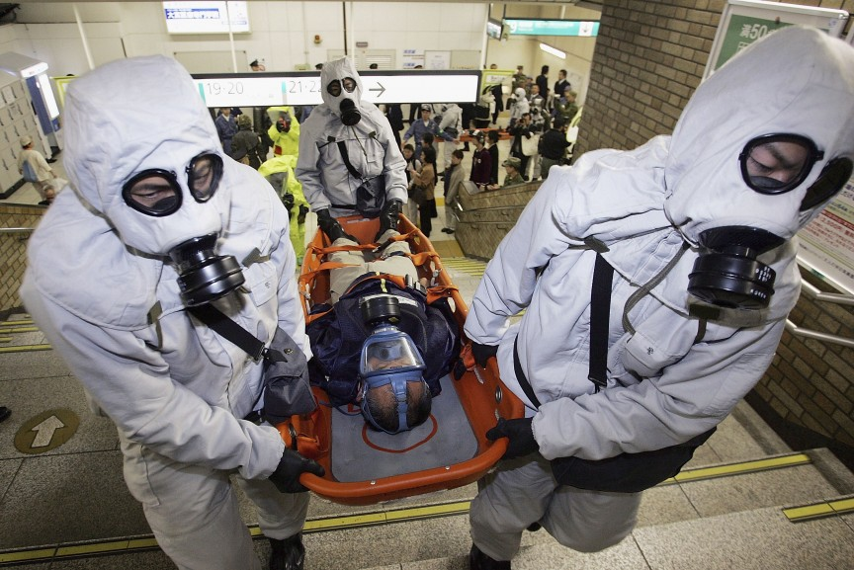
Мета: Розглянути основні види біологічної зброї, характеристику, вплив на організм людини, симптоми, способи застосуввання, засоби захисту

Slide 3
План
Біологічна зброя, її характеристика.
Способи застосування БЗ.
Засоби захисту від БЗ.
Конвенції про біологічну зброю.
Холера.
Сибірка.
Чума.
Малярія.
Натуральна віспа.
COVID-19

Slide 4

Біологічна зброя - зброя, яка забезпечує навмисний вплив на об'єкт, проти якого її застосовують, за допомогою інфікування патогенними мікроорганізмами та іншими біологічними агентами, включаючи віруси, інфекційні нуклеїнові кислоти і пріони. Ця зброя може бути використана для ураження людей, тварин і рослин

Slide 5

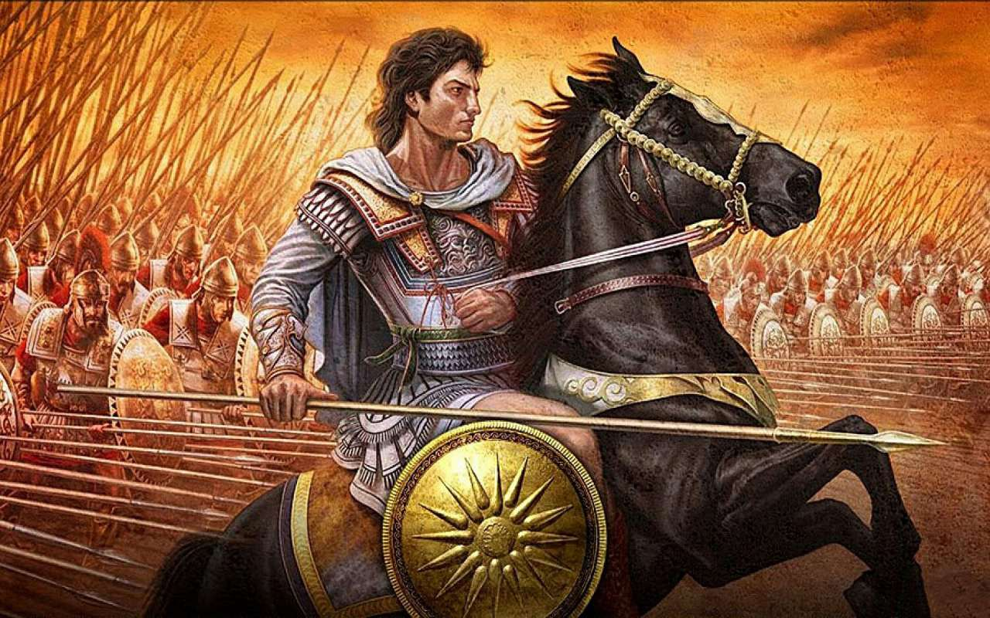
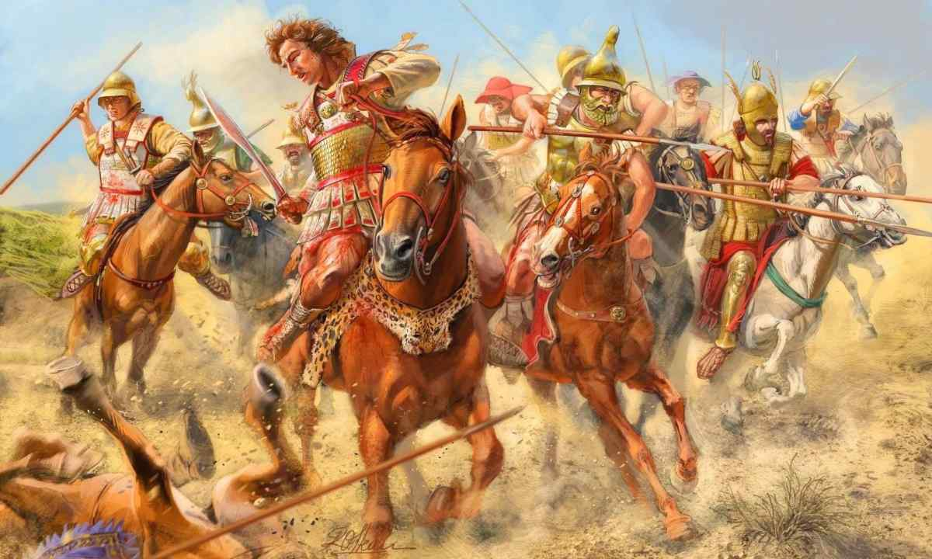
Біологічна зброя у застосуванні бере свій початок ще від часів правління Александра Македонського. Його армія при облозі фортець за допомогою катапульт закидувала трупи людей і тварин, які померли від інфекційних хвороб, на територію противника

Slide 6
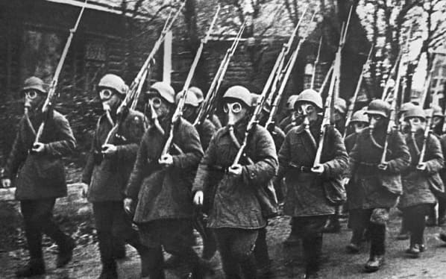
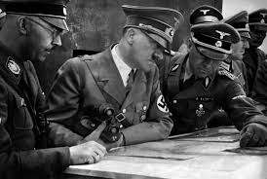
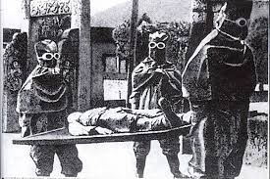
Під час Другої світової війни в Німеччині в секретних науково-дослідних центрах розроблялися методи вирощування збудників небезпечних та інфекційних хвороб людей, сільськогосподарських тварин та способи їх застосування як біологічної зброї

Slide 7
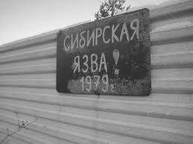

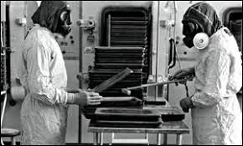
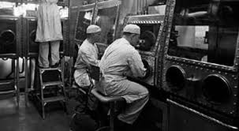
У 1979 році на території СРСР в Свердловську спалахнула епідемія сибірки. Офіційно було оголошено, що причиною спалаху захворювання є вживання в їжу м'яса заражених тварин. Сучасні дослідники не сумніваються, що справжньою причиною поразки населення цієї небезпечною інфекцією стала аварія на секретній радянської лабораторії, де розробляли біологічну зброю. Це наочний приклад ефективності біологічної зброї: в результаті випадкового зараження смертність склала 86%

Slide 8
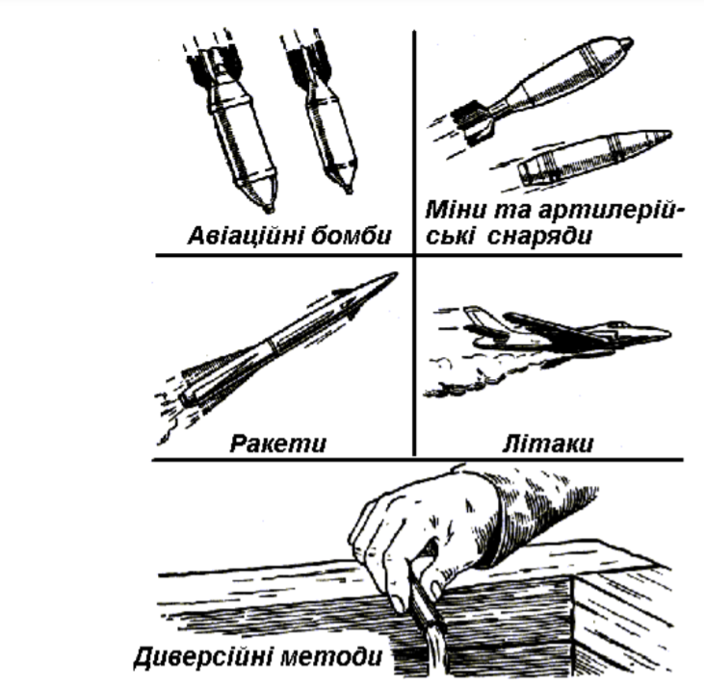
Способи застосування біологічної зброї:

Slide 9
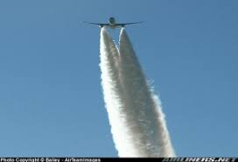
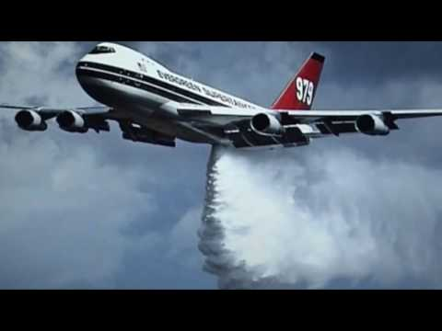
Аерозольний спосіб застосування біологічних засобів полягає у створенні біологічного аерозолю для зараження приземного шару атмосфери, місцевості, особового складу та військової техніки за допомогою спеціальних біологічних бомб і генераторів аерозолів

Slide 10
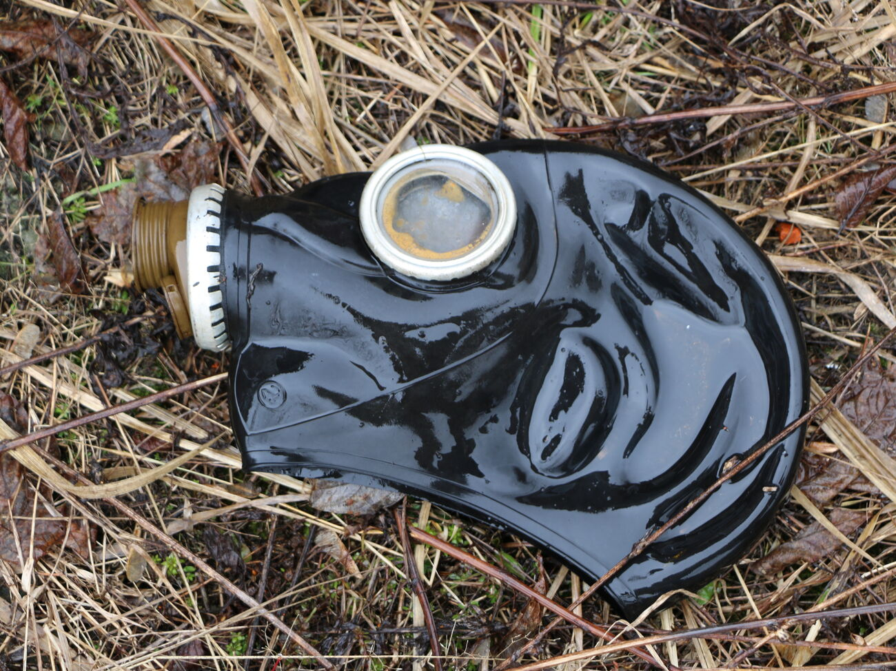
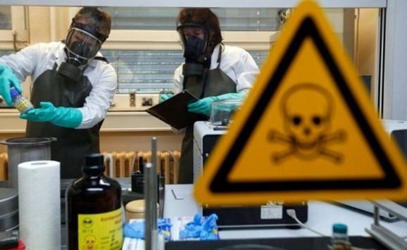
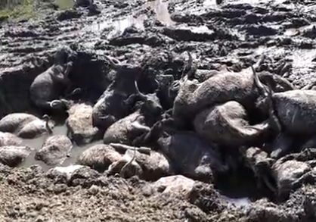
Диверсійний спосіб застосування біологічних засобів полягає в навмисному зараженні БЗ замкнутих просторів повітря, води, продовольства за допомогою диверсійного спорядження (портативних генераторів аерозолів, розпилюючих пеналів та ін.)

Slide 11
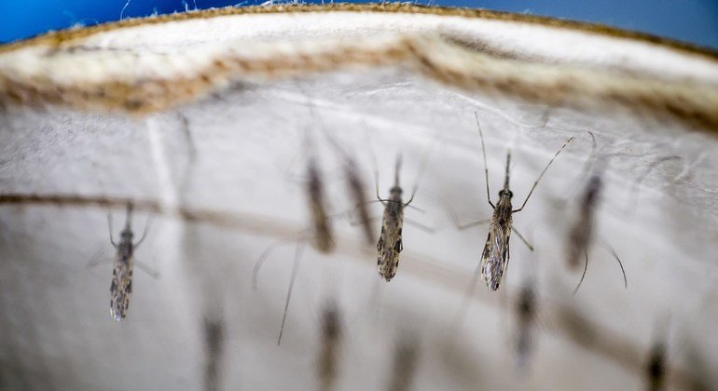
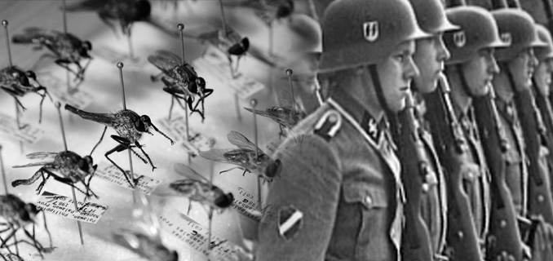
Трансмісивний спосіб застосування біологічних засобів полягає в навмисному розсіюванні в районі цілі штучно заражених кровосисних членистоногих (кліщів) і комах (комарів). Більшість кровосисних членистоногих легко сприймають і довго зберігають окремих збудників небезпечних інфекційних захворювань

Slide 12
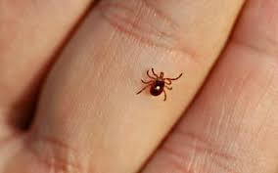
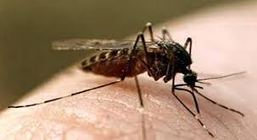
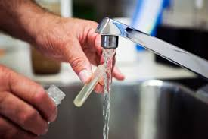
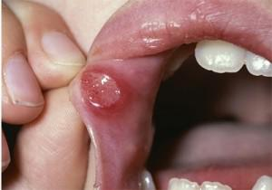
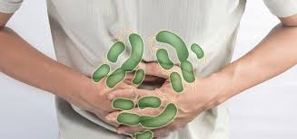

Застосування біологічних засобів пов'язане з властивостями патогенних мікробів проникати в організм людини і тварини такими шляхами:
1) з повітрям через органи дихання - аерогенний,
повітряно-крапельний шлях;
2) з продуктами харчування і водою через травний тракт -аліментарний шлях;
3) через пошкоджену шкіру в результаті укусів заражених кровососних членистоногих (вошей, бліх, комарів, москітів, кліщів) - трансмісивний шлях;
4) через пошкоджену шкіру або слизові оболонки- контактний шлях

Slide 13
Зовнішніми ознаками біологічної зброї є:
глухий звук розриву боєприпасів;
поява на грунті і місцевих предметах порошкоподібних речовин, крапель рідини;
підвищена запиленість повітря;
поява скупчень комах, кліщів, гризунів, нехарактерних для даної місцевості чи часу року;
падіж тварин і масові захворювання людей

Slide 14
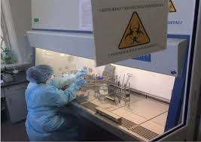
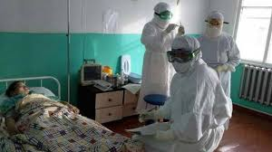
Засоби захисту від біологічної зброї
профілактичні
екстрені
Профілактичні методи боротьби полягають в вакцинації військовослужбовців, цивільних осіб, сільськогосподарських тварин. Другим напрямком профілактики є створення цілого комплексу механізмів, що дозволяють максимально швидко виявити зараження.
До екстрених методів захисту від біологічної загрози відносяться різні способи лікування захворювань, профілактичні заходи в екстрених випадках, ізоляція вогнища зараження, проведення дезінфекції місцевості.

Slide 15
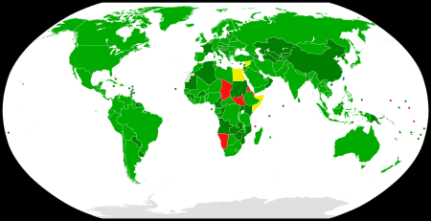

Конвенції про біологічну зброю:
Женевський протокол – конвенція про заброну біологічної зброї була прийнята ще в 1925 році.
Ще одна аналогічна конвенція з'явилася в Женеві в 1972 році, на січень 2012 року її ратифікували 165 держав

Slide 16
Що треба зробити, якщо існує загроза біологічного зараження:
Зробіть запас води та продуктів харчування;
Підготуйте запас марлі, рушників, перев’язувальних матеріалів;
Підготуйте запас масок, ватно-марлевих пов’язок, респіратор, протигаз;
Оберіть одяг, який повністю захищає шкіру, окуляри;
При спілкуванні дотримуйтесь соціальної дистанції, використовуйте засоби захисту

Slide 17
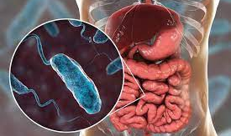
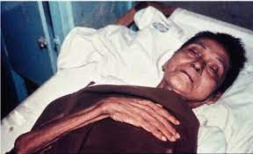
Холера
Гостра інфекційна антропонозна хвороба, яку спричинюють холерні вібріони, характеризується розвитком тяжкої діареї, яка супроводжується значними порушеннями водно-іонного обміну, тяжким зневодненням організму

Slide 18
Холера
Механізм передачі:
- фекально-оральний, однак провідне значення все ж має водний шлях поширення, що пов'язане з відкритими водоймами, зокрема з купанням або використанням води з рік, озер, моря.
- контактно-побутові зараження здійснюються через руки хворих і предмети побуту (білизну, посуд, дверні ручки тощо).
Факторами передачі можуть бути молочні, м'ясні, рибні страви (свіжі чи малосолені), овочі й фрукти, через брудні руки хворих або носіїв, а також за допомогою мух.
Різноманітні шляхи передачі холери в конкретних умовах можуть поєднуватися.
Першими симптомами холери є діарея, блювота, болі у животі.
Характерні симптоми холери: частий, до 10 і більше разів на добу, пронос. При цьому людина втрачає багато рідини - до 20 літрів на добу

Slide 19
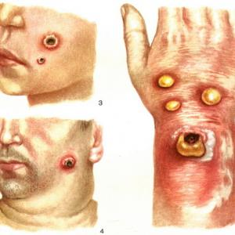
Сибірка
Це гострий бактерійний зооноз, який перебігає із серозно-геморагічним запаленням шкіри і лімфатичних вузлів, рідше - легень, кишок або у формі сепсису, що супроводжується тяжкою інтоксикацією і гарячкою.
Симптоми сибірки
безболісний карбункул зі швидким наростанням набряку та свербіж (за ураження шкіри);
сильні колючі болі у грудях (у разі легеневої форми);
діарея з домішками крові (у разі кишкової форми);
сильний головний біль;
висока температура;
загальне нездужання;
задуха (у разі легеневої форми)

Slide 20
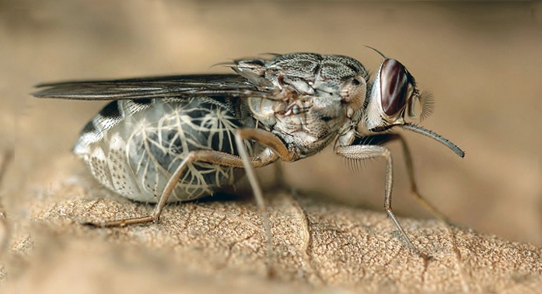
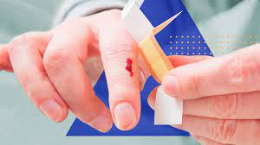
Сибірка
Механізм і шляхи передачі
Головний механізм передавання — контактний. Відбувається потрапляння збудника через пошкоджену (навіть й мікротравмами) шкіру або слизові оболонки при догляді за хворими тваринами. Можливе зараження аліментарним, повітряно-пиловим шляхом і трансмісивно через укус мух .
Спори збудника сибірки можуть бути використані як біологічна зброя. Припускається, що аерозольний викид спор над великими містами, може призвести до подій з численними людськими жертвами, що супроводжуватиметься сотнями тисяч захворювань та смертей

Slide 21
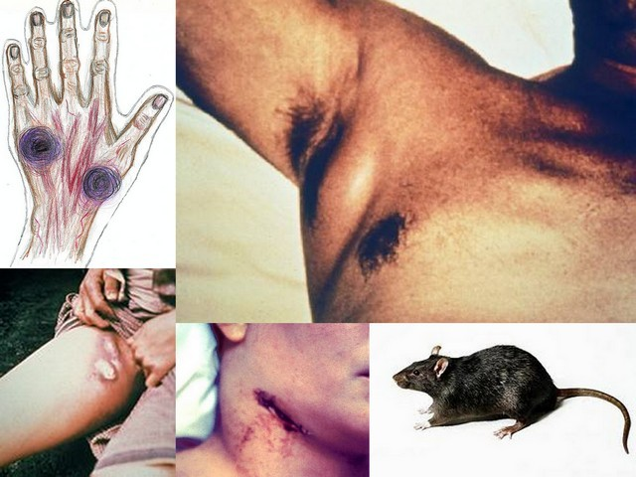
Чума
Чума − гостре інфекційне захворювання, характеризується вираженою інтоксикацією, ураженням лімфатичних вузлів, легенів та інших органів. Чумою звичайно хворіють гризуни, від яких заражаються люди.
У людей захворювання має різні форми: при зараженні через шкіру розвивається бубонна чи септична форма, при зараженні повітряно-краплинним шляхом − легенева.
Джерелом зараження первинною легеневою чумою є хвора людина

Slide 22
Чума
Захворювання, як правило, починається раптово. Температура тіла підвищується до 39–41 °С, озноб змінюється жаром, хворі скаржаться на сильний головний біль, запаморочення, різку слабість, безсоння, біль у м’язах, нудоту, блювання. Найбільш характерними ознаками є невиразна, плутана мова, хитка хода, порушення координації рухів.
У хворих відзначають ураження серцево-судинної системи. Пульс прискорюється до 120–180 за 1 хв, стає ниткоподібним. АТ знижується на 40–20 мм рт. ст. Швидко наростає серцево-судинна недостатність. Може розвинутися набряк легенів і мозку. У тяжких випадках спостерігають криваве блювання, часті рідкі випорожнення із слизом та кров’ю

Slide 23
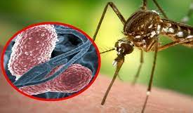
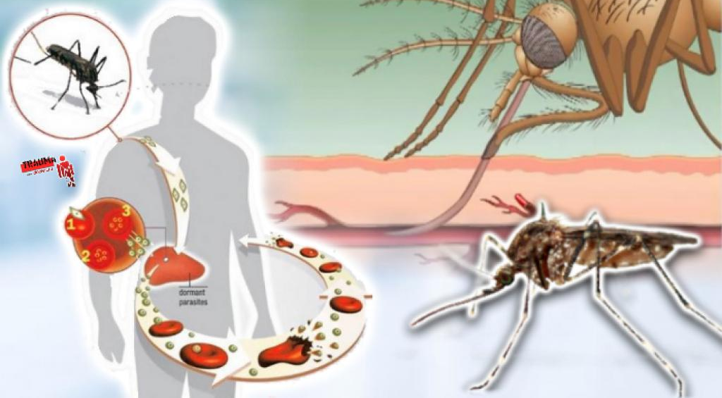
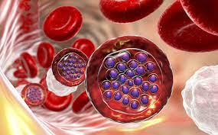
Малярія
Малярія — гостре інфекційне захворювання, збудником якого є плазмодії і яке характеризується циклічним, рецидивуючим перебігом з періодичними нападами лихоманки і шляхом передачі.
Для збудників малярії характерні два цикли розвитку зі зміною хазяїна: малярійного комара та людини.
Джерело зараження людини – трансмісивний, тобто через укуси малярійного комара

Slide 24
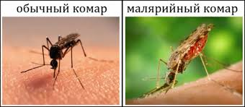
Малярія
Серед основних сиптомів виділяють:
різкий стрибок температури тіла до 40-41 градуса;
лихоманка з постійною зміною – то озноб, то жар;
головний біль;
м'язовий біль;
слабкість;
блювота;
нудота;
втома
Звичайний комар Малярійний комар

Slide 25
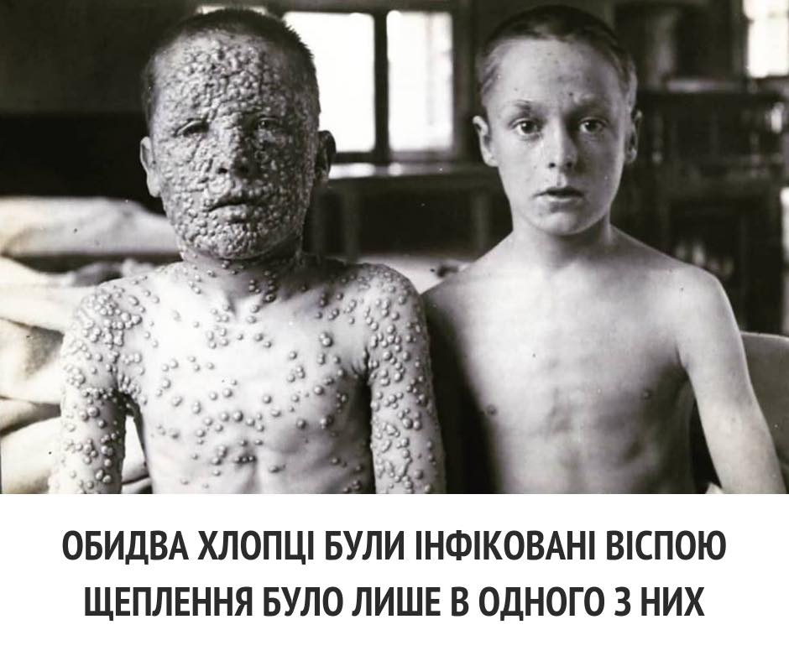
Натуральна віспа
Джерелом зараження людини може бути тільки хвора віспою людина чи культура вірусу, занесена ззовні.
Найбільше значення у поширенні віспи має повітряно-краплинний шлях, при якому вірус виділяється з крапельками слини і слизу через ріт і ніс. Слід підкреслити, що збудник віспи може розноситися повітрям на великі відстані і за межі приміщення, де знаходиться хворий.
Через стійкість вірусу віспи до висихання можлива також передача інфекції повітряно-пиловим шляхом.
Зараження можливе через ушкоджену шкіру. Не виключено перенесення інфекції мухами, тарганами

Slide 26
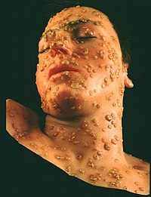
Натуральна віспа
Симптоми:
рясний висип на шкірі та
слизових оболонках;
виражена інтоксикація;
гарячка;
головний біль;
перевтома;
біль у животі;
блювання

Slide 27
COVID-19
інфекційне захворювання, спричинене коронавірусом. Вперше її було виявлено у пацієнтів із важкими респіраторними захворюваннями у грудні 2019 року в місті Ухань, Китай. COVID-19 вражає в основному дихальну систему, у важких випадках викликає важку пневмонію і може призвести до смерті пацієнта. Вірус передається крапельками секрету при кашлі, чханні і розмові при тісному або тривалому контакті із зараженою людиною
:
Симптоми
Найбільш поширені симптоми: | Менш поширені симптоми:
- підвищення температури; - кашель; - слабкість; - втрата смаку чи нюху | - біль у горлі; - головний біль; - біль у м'язах та суглобах; - діарея; - висипання на шкірі, побліднення пальців ; - почервоніння чи подразнення очей

Slide 28
Як захиститися від захворювання та уповільнити поширення COVID-19 :
вакцинуйтеся;
тримайтеся на відстані щонайменше 1,5 м від інших людей, навіть якщо в них немає ознак захворювання;
носіть добре прилеглу маску за неможливості дотримання фізичної дистанції та в приміщеннях, що погано вентилюються;
уникайте закритого простору, регулярно провітрюйте приміщення;
регулярно мийте руки з милом чи обробляйте їх спиртовмісним антисептиком;
під час кашлю та чхання прикрийте рот і ніс зігнутим ліктем чи одноразовою серветкою, після чого викиньте серветку та вимийте руки;
якщо відчуваєте симптоми захворювання, обмежте контакти з іншими людьми і використовуйте захисну маску для облича

Slide 29


